Slide 1
工具复现
————191250062 蒋坤鹏
<Learning User Interface Element Interactions>

Slide 2
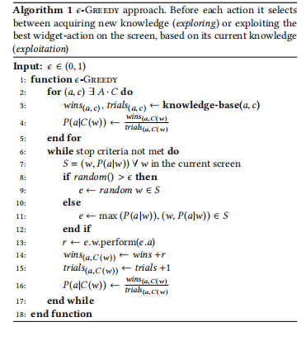
我们根据算法设计了ε-贪婪的方法1.我们首先初始化当前（WINS）和所有类C和Action类型A（第2-5行）的计数器和概率。由于我们的算法开始以前没有以前的应用知识，我们初始化所有WINS和试验，直到使用所有资源，我们获取应用当前屏幕（状态）上所有元素的预期奖励并绘制随机数（第6行 -8）根据当前知识1（第11行），确定我们是否选择随机窗口小部件（第9行）或选择具有最高奖励概率的概率。然后，我们在窗口小部件W上执行动作A，获取奖励R（第13行）并使用此奖励来更新类（试验，WINS）和类的概率（第14-16行）。

Slide 3
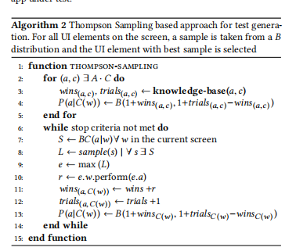
在算法2中显示的汤普森采样方法类似于初始化（WINS）和所有类C和ACTION类型A（第2-5行）的概率（第2-5行）的ε-red（试验）计数器和概率而开始ε-greedy。然而，与ε-贪婪的方法相比，基于胜利和试验，概率是B分布。在使用所有资源之前，我们对概率分配进行采样对于应用当前屏幕（状态）上的所有元素，选择最佳样本，即具有最高值（第6-9行）的最佳样本。然后，我们在窗口小部件上执行操作A，获取奖励R（第10行）并使用此奖励更新类（试验，WINS）和类的概率分布（第11-13行）。每个操作类型和类的计数器获胜和试验用于重新校准我们执行每个动作之后的概率和β分布对累积的知识进行编码。

Slide 4
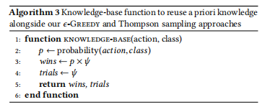
从先验知识中获取动作和类（第2行）的概率值。然后，我们初始化与先前知识，加权的值，由ψ的值以及作为ψ的试验次数获得的值。更高的ψ值给予更多学习用户界面元素互动

Slide 5
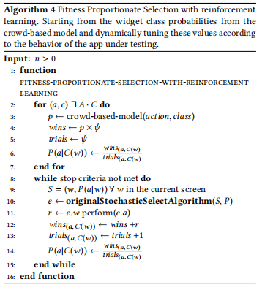
扩展算法以算法显示4.我们第一次初始化我们的试验和赢取所有类C和Action类型A（第2-7行）的试验，并具有来自原始人群的模型的值。然后，我们执行探索，直到满足停止条件（第8行）。要生成每个交互，我们触发原始随机选择算法替换我们扩展版本（第10行）的人群模型。然后，我们在窗口小部件上执行操作A并获取一个奖励R（第11行）并根据操作结果（第12-14行）更新试验和赢取计数器和类概率。在此算法中，每个操作类型和类的WINS和试验计数器允许根据应用程序行为调整基于人群的模型。

Slide 6
我们提出了一套实验，以收集使用加强学习来测试Android应
用程序的益处的经验证据。特别是，我们的目标是回答以下
研究问题：
1是否可以使用加强学习来更有效地测试
2是从正在测试的应用程序学到的知识更有益处比其他应用程序的静态模型测试？
3是否可以使用加强学习来增强静态模型
我们作为Droidmate-2的插件实施了我们的方法[11]，一个开源的Android测试输入生成器，可以在Android设备上运行版本6.0到8.0的框中使用，而无需应用程序源代码，root权
限或操作系统修改。我们使用本机仪器机制在测试期间获取每个应用的陈述覆盖，我们使用此覆盖范围来衡量勘探质量，因为代码覆盖已被证明是测试套件质量的良好预测因素

